Slide 1
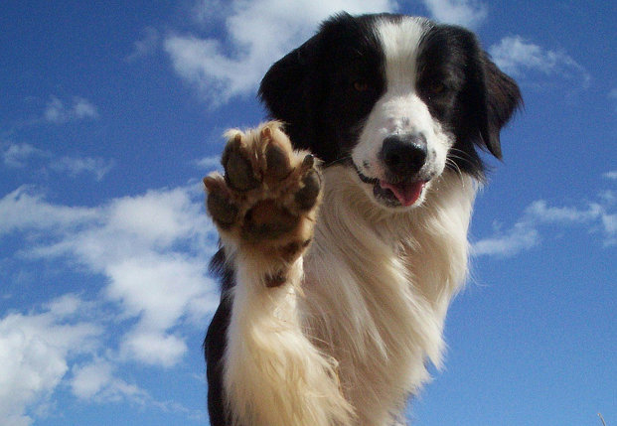
Собаки

Slide 2
Такса
Та́кса — порода мисливських собак; вирізняється короткими лапами і довгим тулубом.

Slide 3
Хаскі
Сибірську хаскі відрізняє доброзичливий, м'який, товариський і одночасно живий характер. Вони - надзвичайно інтелектуальні, енергійні, але уперті.

Slide 4
Пудель
Пудель — порода декоративних собак.

Slide 5
Вівчарка
Німецька вівчарка дуже красива. Вони мають гарний нюх і мужній характер, ці собаки витривалі невибагливі та починають працювати з найменшого віку.

Slide 6
Йоркер
Йоркширський Тер'єр має удовий поступливий і добродушний характер. Дорослий Йоркер має унікальний колір. Золотисто-рудий на голові і блакитно-сталевий на корпусі.

Slide 7
Мопс
Мопс — порода декоративних собак, виведена в Китаї.

